Slide 1
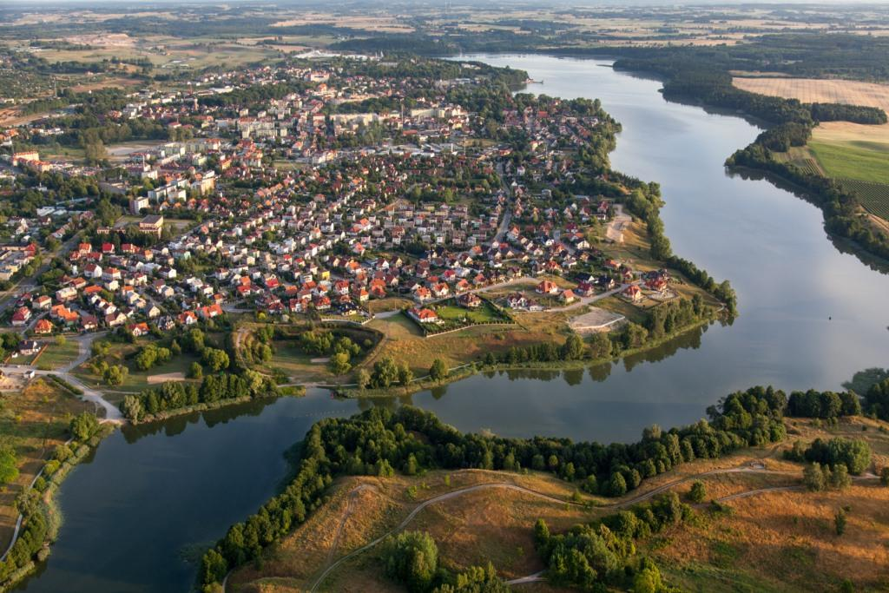

Slide 2
UZDROWISKO MAZURY
OLECKO?

Slide 3
UZDROWISKO
miejscowość dysponująca naturalnymi czynnikami leczniczymi, do których zalicza się wody mineralne oraz właściwości klimatyczne

Slide 4
Uzdrowiskiem może zostać obszar, który:
ma złoża naturalnych surowców leczniczych oraz klimat o potwierdzonych właściwościach leczniczych;
spełnia wymagania w stosunku do środowiska określone w przepisach o ochronie środowiska;
ma infrastrukturę techniczną w zakresie:
gospodarki wodno-ściekowej, energetycznej;
transportu zbiorowego i prowadzi gospodarkę odpadami;
ma zakłady lecznictwa uzdrowiskowego i urządzenia lecznictwa uzdrowiskowego przygotowane do prowadzenia lecznictwa.
Jeśli dany obszar spełnia powyższe warunki, lecz nie ma na zakładów oraz urządzeń lecznictwa uzdrowiskowego, gmina może starać się o uzyskanie dla niego statusu obszaru ochrony uzdrowiskowej.

Slide 5
Strefy ochrony uzdrowiskowej
Na obszarze uzdrowiska lub ochrony uzdrowiskowej wydzielone są trzy rodzaje stref ochrony uzdrowiskowej:
strefa „A” – udział terenów zieleni wynosi co najmniej 65%. Jest to obszar, na którym znajdują się zakłady i urządzenia lecznictwa uzdrowiskowego.
strefa „B”– udział terenów biologicznie czynnych wynosi tu co najmniej 50%. Jest to obszar przeznaczony m.in. dla obiektów usługowych, turystycznych (w tym hoteli) czy budownictwa mieszkaniowego.
strefa „C” – udział terenów biologicznie czynnych wynosi tu co najmniej 45%. Jest to obszar, który wpływa na zachowanie walorów krajobrazowych, klimatycznych i ochronę złóż naturalnych surowców leczniczych.

Slide 6
Strefy ochrony uzdrowiskowej A, B, C - koncepcja

Slide 7
Procedura nadania obszarowi statusu uzdrowiska

Slide 9
SZANSE

Slide 10
impuls dla rozwoju społeczno-gospodarczego Olecka;
lepsze wykorzystanie bazy noclegowej i gastronomicznej;
adaptacja posiadanych zasobów na potrzeby uzdrowiska: baza sportowo-rekreacyjna, w tym hala Lega, zagospodarowanie jeziora Oleckie Wielkie, zagospodarowane tereny zielone oraz nabrzeże rzeki Lega, nowe ciągi pieszo-rowerowe, siłownie terenowe, ścieżki zdrowa;
optymalne wykorzystanie bazy MOSiR, utworzenie parku zdrowia;
adaptacja hotelu Maraton na dom zdrojowy;
sanatorium w Dworku Mazurskim;
szansa rozwoju szpitala powiatowego, lepsze wykorzystanie bazy, możliwość rozwoju usług zdrowotnych;
szansa rozwoju działalności kulturalnej, lepsze wykorzystanie bazy i infrastruktury (ROK, AGT, Amfiteatr);
spójna koncepcja zagospodarowania Placu Wolności i centrum Olecka;
szansa rozwoju szkolnictwa zawodowego, baza dla praktyk gastronomicznych, hotelarskich, usług opiekuńczych, rehabilitacyjnych, zdrowotnych;

Slide 11
turystyka zdrowotna będzie nową czwartą inteligentną specjalizacją województwa warmińsko-mazurskiego, oznacza to że część środków UE w nowym okresie finansowania na lata 2021-2027 zostanie przeznaczona na inwestycje w tym zakresie;
możliwość tworzenia produktów sieciowych w ramach współpracy samorządów EGO i EGO SA;
szansa na rozwój współpracy transgranicznej i promowanie obszaru mazurskich uzdrowisk jako jednego kierunku podróży;
możliwość pozyskiwania środków zewnętrznych na obszary związane z obszarem uzdrowiska: infrastruktura zdrowia, szkolnictwo, infrastruktura rekreacyjna, ochrona środowiska, odnawialne źródła energii, transport niskoemisyjny, nowoczesne usługi, badania i rozwój, innowacyjne produkty.

Slide 12
ZAGROŻENIA

Slide 13
ustawowe ograniczenia w rozwoju zakładów produkcyjnych (nie dotyczy istniejących);
ograniczenia emisji pyłów i hałasu wynikające z ustawy o ochronie środowiska;
brak zainteresowania ze strony właścicieli bazy noclegowej i gastronomicznej;
brak możliwości potwierdzenia właściwości leczniczych surowców i klimatu;
brak zainteresowania ze strony Powiatu Oleckiego;
konieczność poniesienia nakładów związanych z odwiertami i badaniem surowców, uzyskaniem świadectwa potwierdzającego właściwości lecznicze surowców, opracowaniem operatu uzdrowiskowego, zmianą MZP i studium; opracowaniem dokumentacji technicznych na projekty inwestycyjne, wkład własny do pozyskanych środków zewnętrznych na poziomie 30% w nowym okresie finansowania UE;

Slide 14
Od czego zaczniemy?

Slide 15
Uchwała intencyjna – grudzień 2019 r.;
Przygotowanie koncepcji uzdrowiska;
Złożenie wniosku o dofinansowanie na rozwój infrastruktury uzdrowiskowej:
1. dalsze zagospodarowanie plaży „Szyjka”,
2. przeprawa mostowa na „Szyjce”,
3. tężnie w parku MOSiR;
Całkowita wartość: ok. 8 mln złotych
Dofinansowanie: 85%

Slide 16
Dziękuję za uwagę
Aneta Milczarek
Wydział Strategii i Rozwoju

